Slide 1
UI 구현 수행평가
날짜 : 2023/03/24
이름: 공민혁

Slide 2
목차
UI 설계 부분(스토리보드)
UI 구현 화면

Slide 3
1.UI 설계 부분(스토리보드)

Slide 4
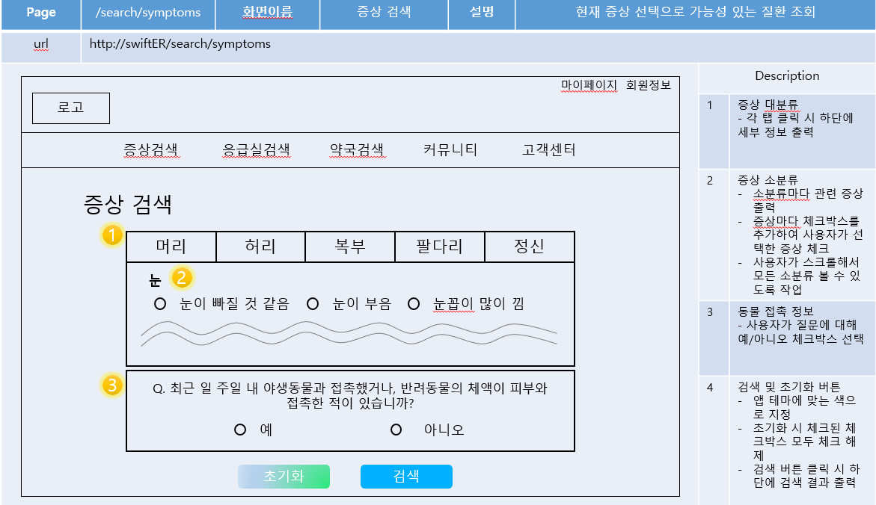
1. UI 설계 부분(스토리보드)

Slide 5
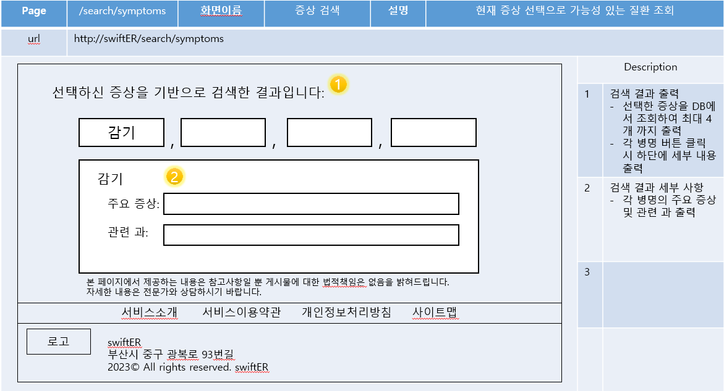
1. UI 설계 부분(스토리보드)

Slide 6
2. UI 구현 화면

Slide 7
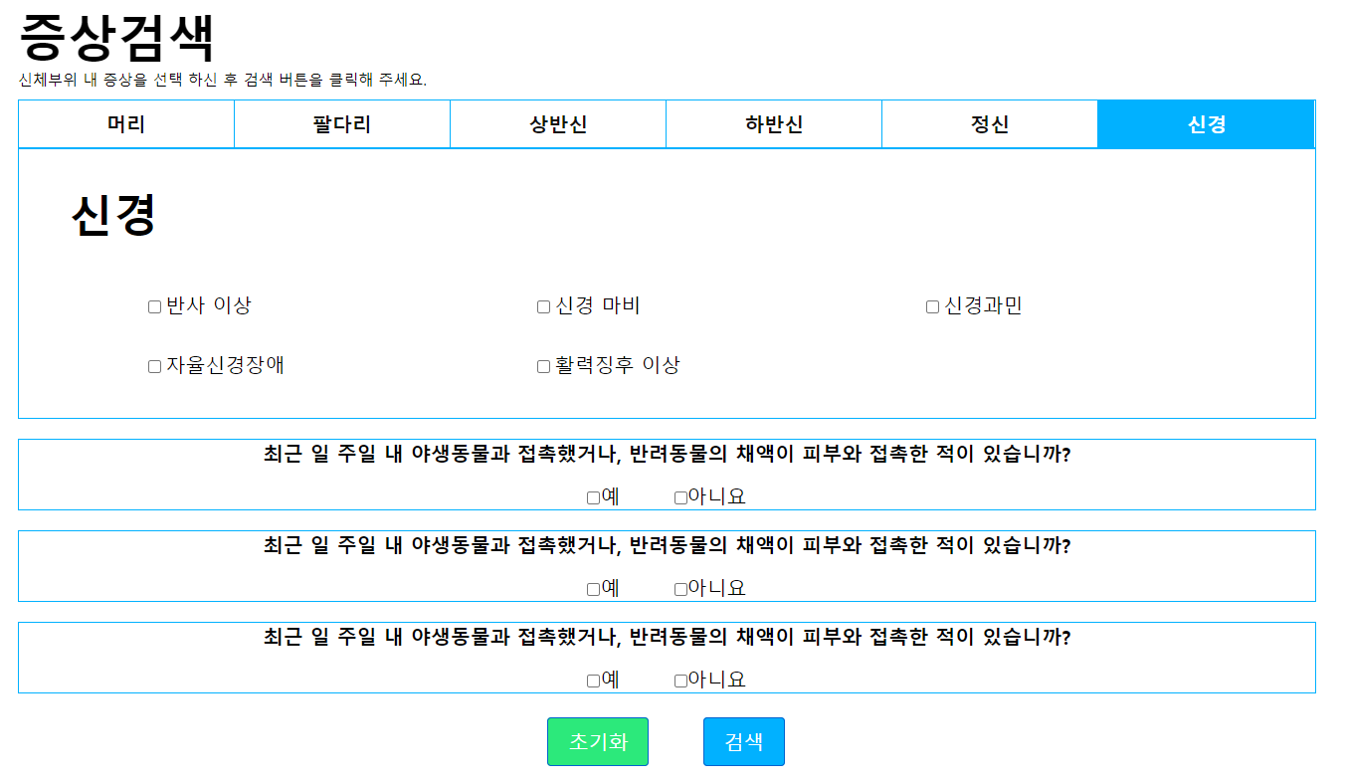
2. UI 구현 화면

Slide 8
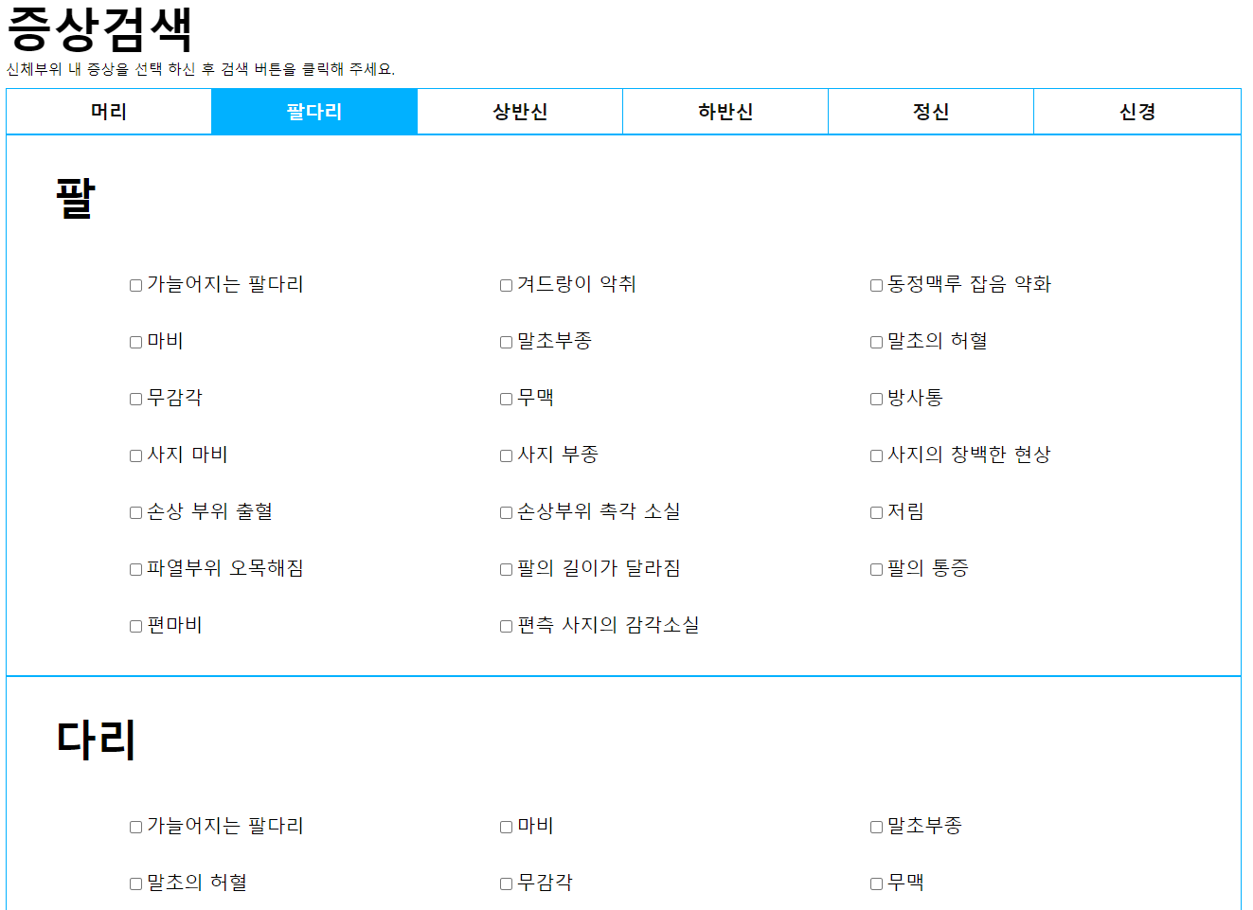
2. UI 구현 화면

Slide 9
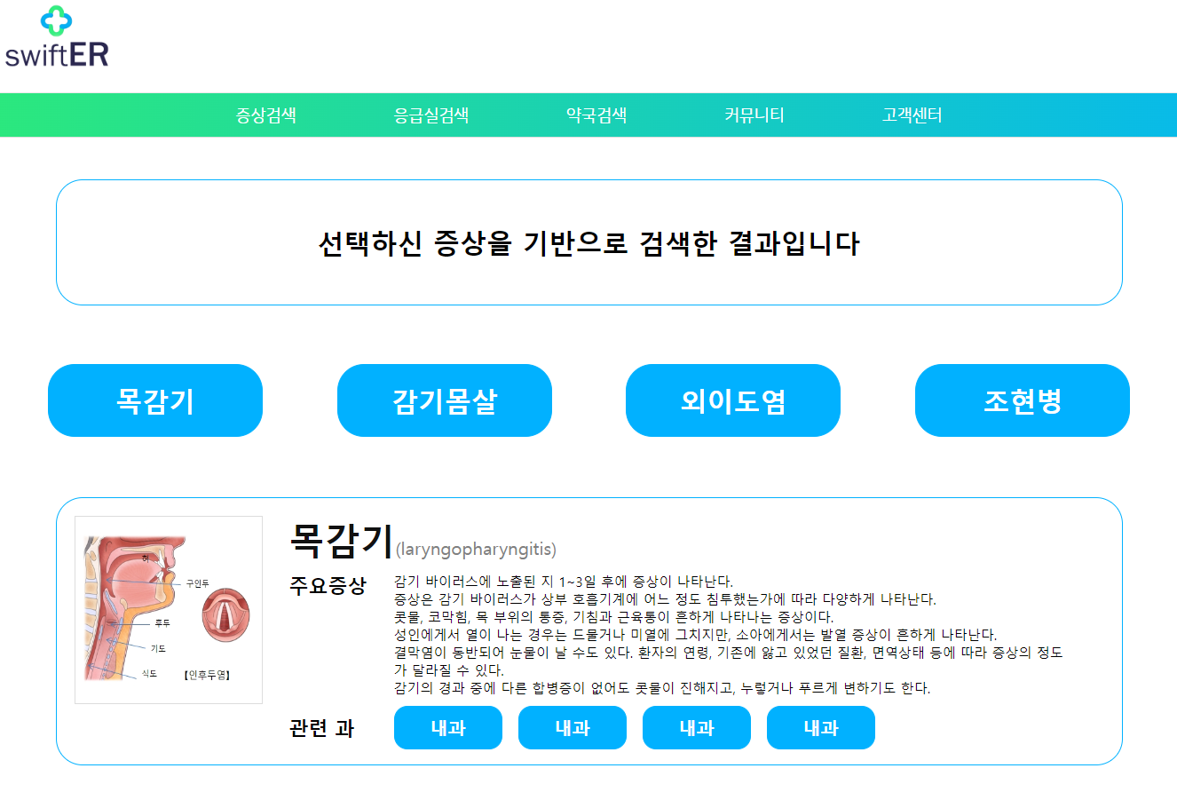
2. UI 구현 화면

Slide 10
2. UI 구현 화면(코드)

Slide 11
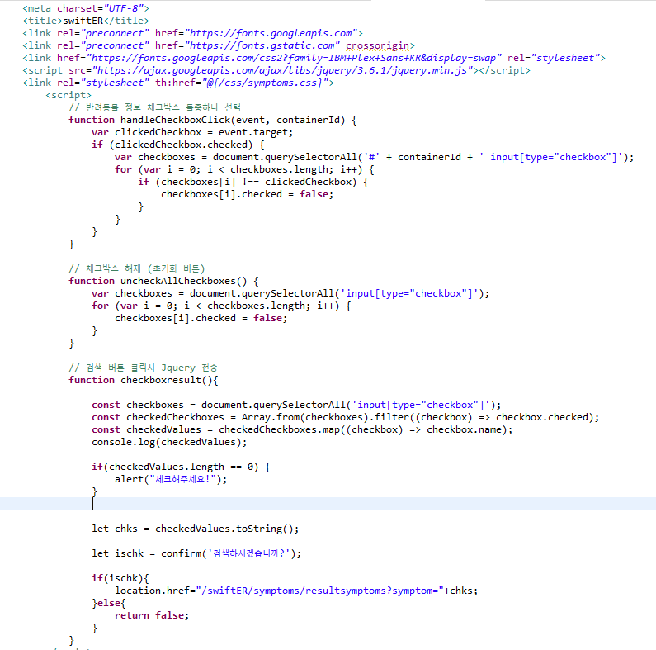
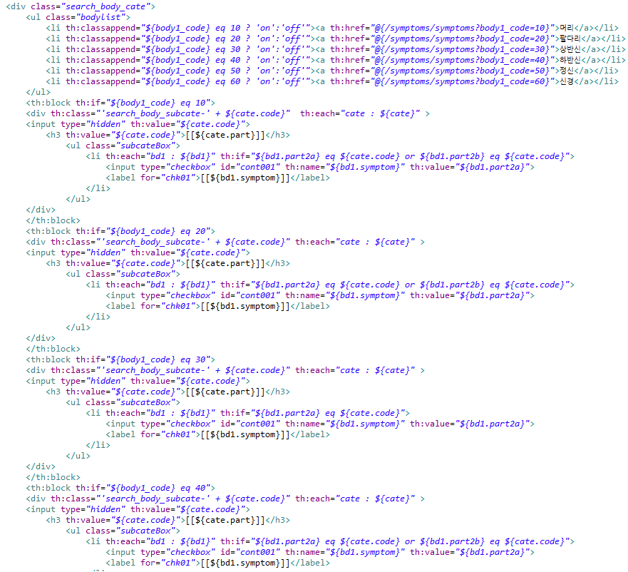
2. UI 구현 화면(코드)

Slide 12
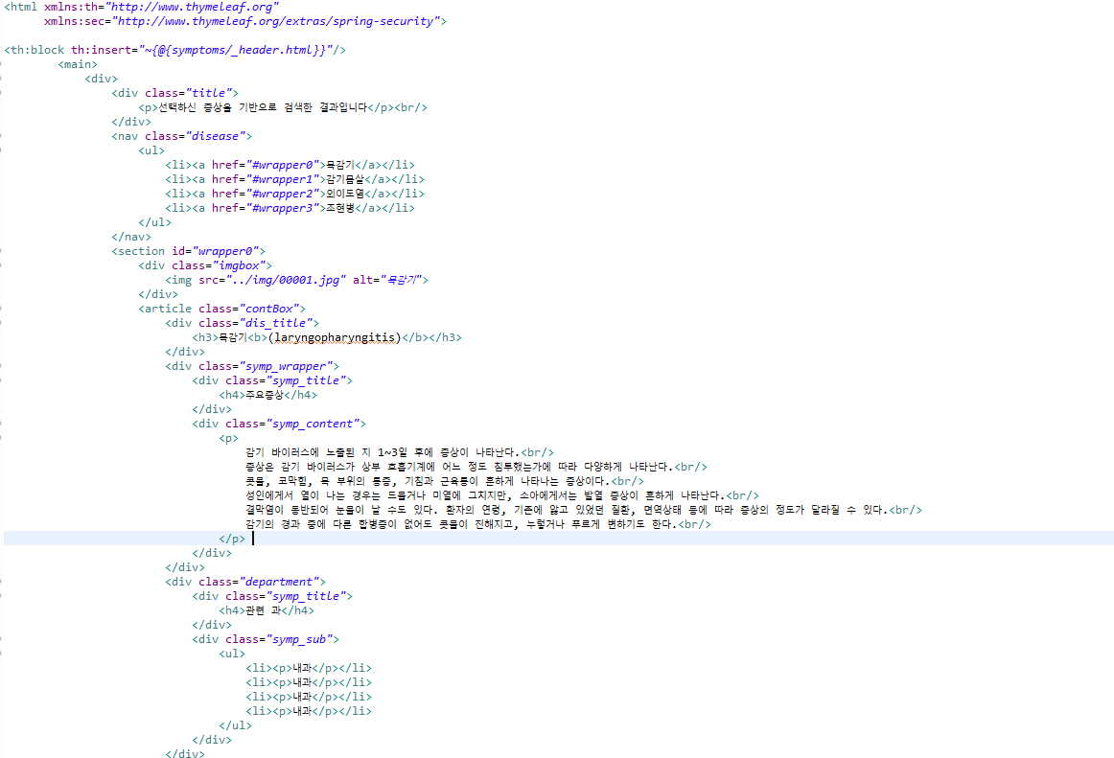
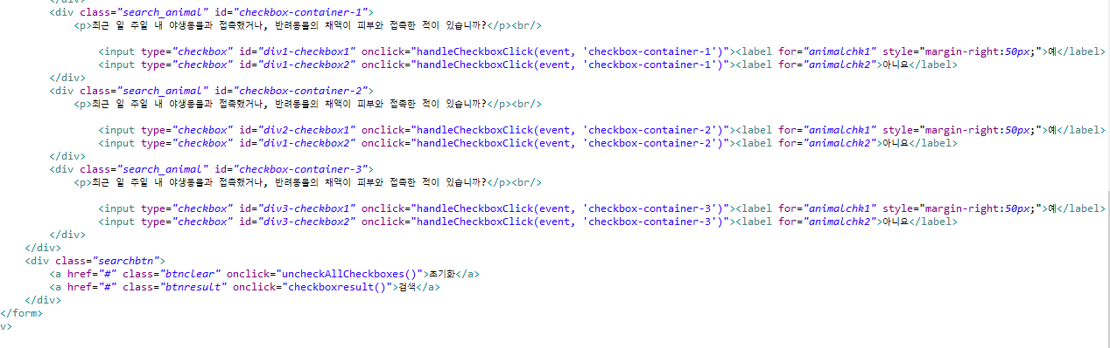
2. UI 구현 화면(코드)

Slide 13
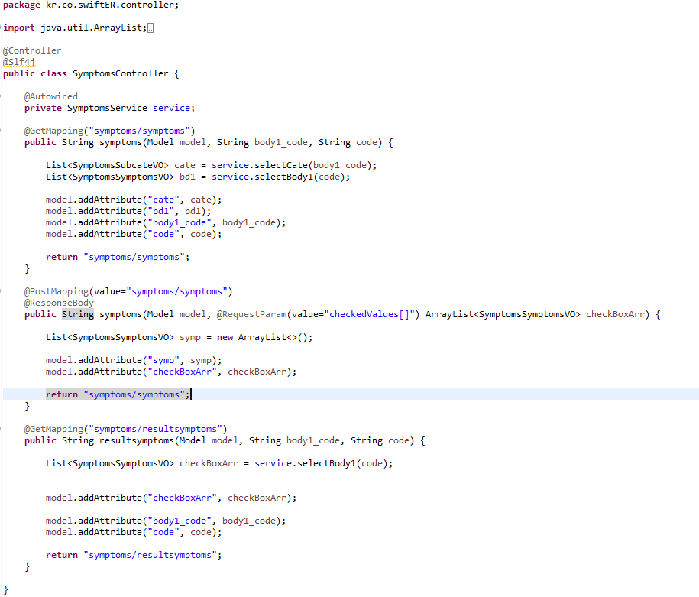
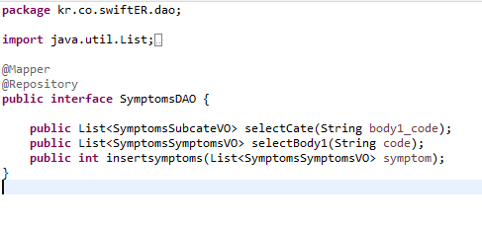
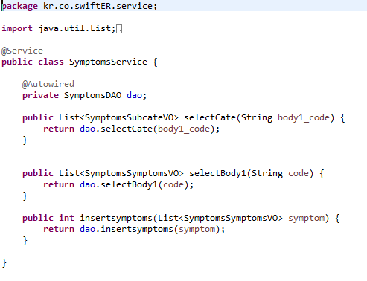
2. UI 구현 화면(코드)

Slide 14
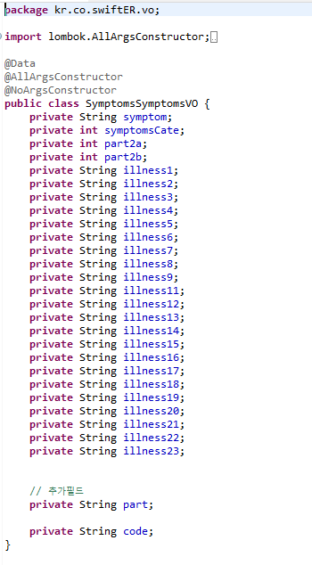
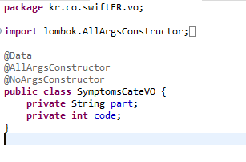
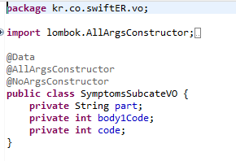
2. UI 구현 화면(코드)

